Slide 1
Praktiski. Lietpratībai. Latgale 2022.gada 5.aprīlī Rēzeknē

Slide 2
Funkcijas. Funkcijas? Funkcijas!
Ludmila Uglovska , Balvu Valsts ģimnāzijas matemātikas skolotāja

Slide 3
Mūsu dzīve ir pilna ar dažādām parādībām, procesiem, notikumiem, un tajā visā mēs vēlamies redzēt kādu sakarību vai pasniegt informāciju sev ērtā formā. Šeit mums palīdz funkcijas.

Slide 4
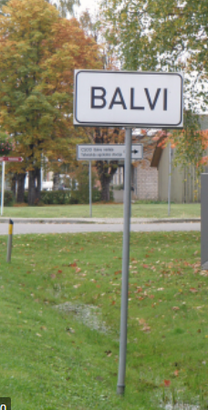
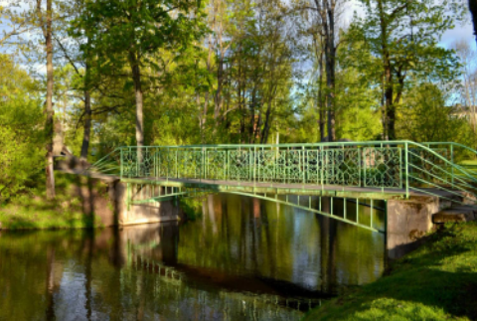
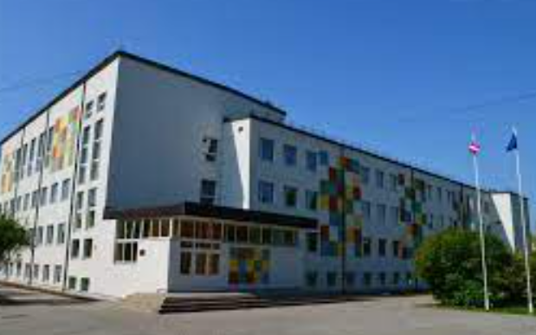
Lineāra funkcija
SR-Lieto vienādojumu Ax + By = C, izmantojot arī digitālos rīkus, lai modelētu situāciju ar matemātisku un citu mācību jomu kontekstu. M.O.4.5.7.
Uzdevums: (mājas darbs)
1. Apkārtējā vidē atrodi objektus, kuri satur vismaz 2-3 taisnes līnijas! Nofotografē tos un atnes uz nākamo matemātikas stundu! Vari izmantot foto vai attēlus no interneta.

Slide 5
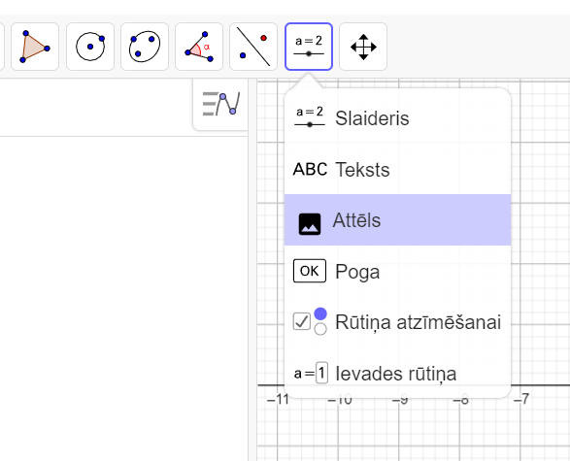
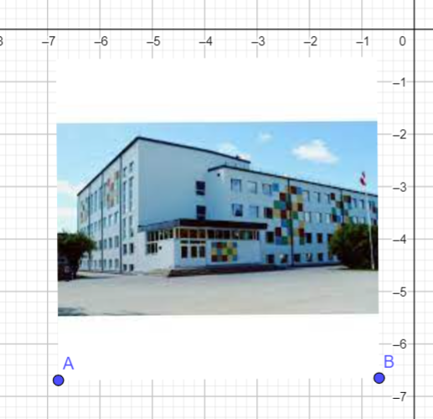
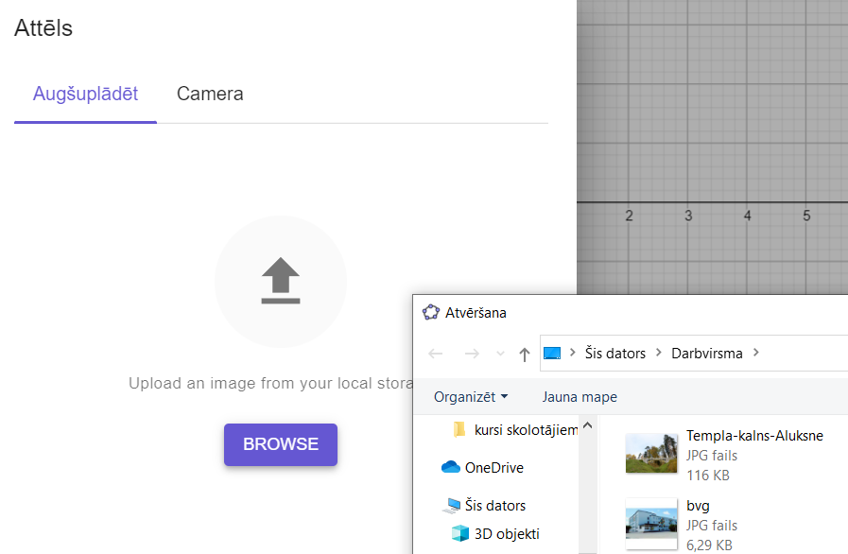
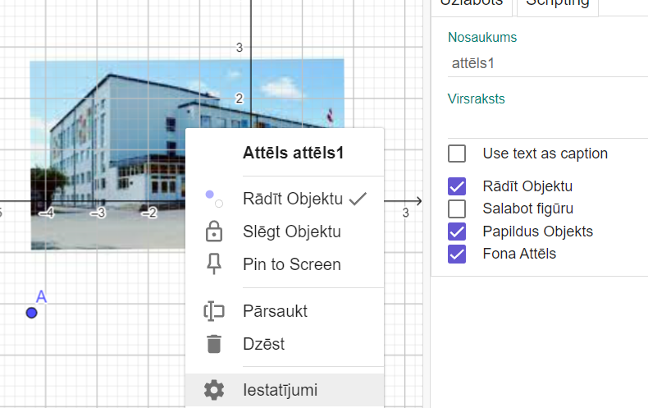
Lineāra funkcija
2.Savu attēlu vai foto ievieto programma GeoGebra vidē!

Slide 6
Lineāra funkcija
3.Pats izveido uzdevumus, kuri sākas ar
Uzzīmē …
Konstruē…
Izpēti …
Atrodi…
Sagrupē….
4. Atbildes uz saviem uzdevumiem papildini ar savu foto vai attēlu programmā GeoGebra ar punktiem, taisnēm, veic aprēķinus, uzraksti pamatojumus!
5. Samainies ar uzdevumiem (3.punkts) ar savu klasesbiedru un atbildi uz viņa uzdevumiem!
6. Apspriediet kopā gan uzdevumus, gan atbildes!
***Ja nevari tikt galā ar uzdevumiem vai atrisinājumiem, meklē palīdzību pie skolotāja vai drauga!

Slide 7
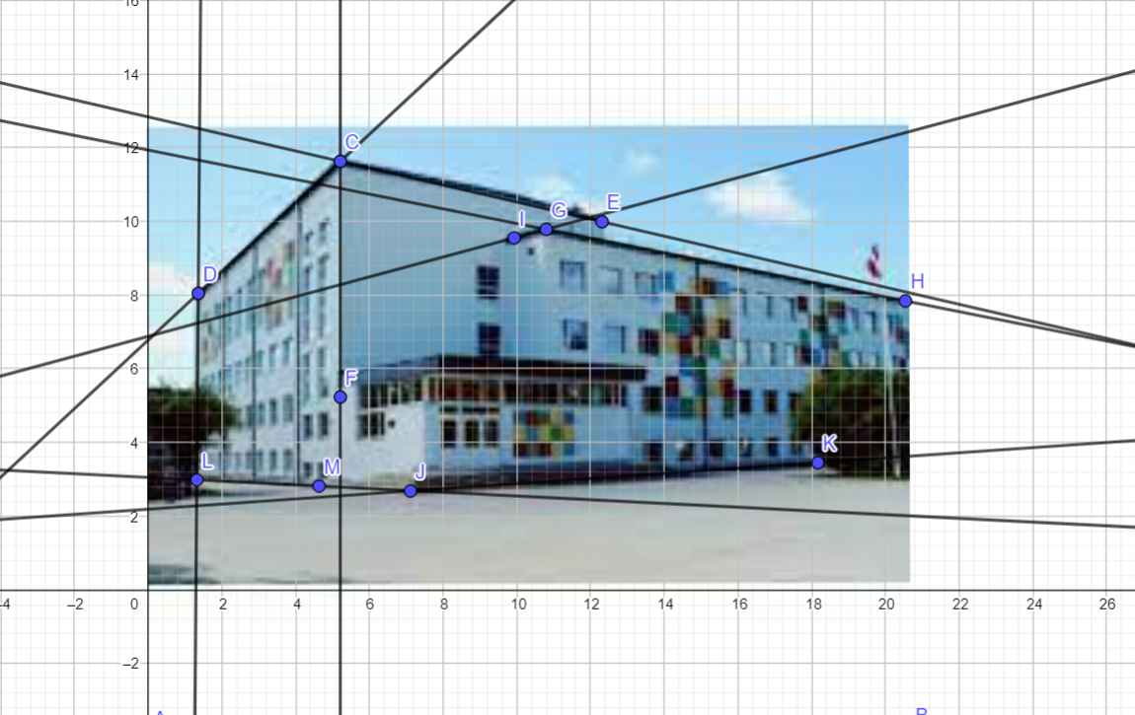
Lineāra funkcija
Uzdevums:
Uzzīmē …punkti D,C,E,..
Konstruē…taisnes CH,DC,DL…
Izpēti … paralēlas un perpendikulāras taisnes
Atrodi…koeficientu a un b (y=ax+b)
Sagrupē…. augošas un dilstošas funkcijas

Slide 8
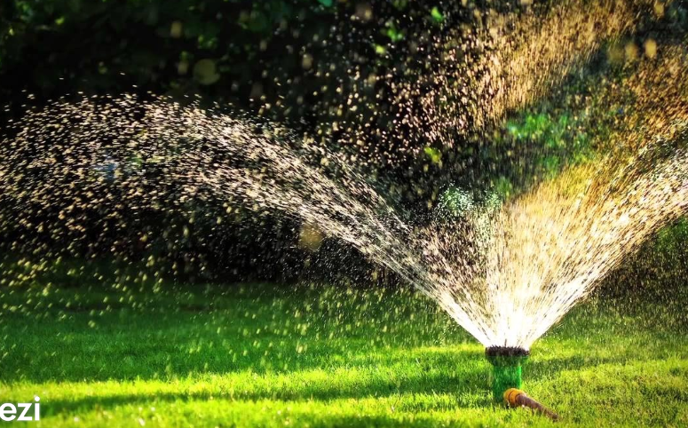
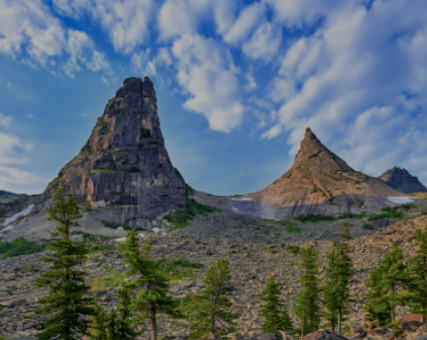
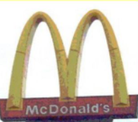
SR-Veido un lasa funkcijas (lineāra, kvadrātfunkcija) attēlojumus dažādos veidos, izmantojot arī digitālos rīkus, situācijās ar matemātisku un citu jomu reālu kontekstu. M.9.4.2.2.
Uzdevums: (mājas darbs)
1. Apkārtējā vidē atrodi objektus, kuros var saskatīt kvadrātfunkcijas grafiku parabola! Nofotografē tos un atnes uz nākamo matemātikas stundu! Var izmantot foto vai attēlus no interneta.

Slide 9
Kvadrātfunkcija
2.Savu attēlu vai foto ievieto programmas GeoGebra vidē!
3.Pats izveido uzdevumus, kuri sākas ar
Uzzīmē …
Konstruē…
Izpēti …
Atrodi…
Sagrupē….
4. Atbildes uz saviem uzdevumiem papildini savu foto vai attēlu programmā GeoGebra ar punktiem, līnijam, veic aprēķinus, uzraksti pamatojumus!
5. Samainies ar uzdevumiem (3.punkts) ar savu klasesbiedru un atbildi uz viņa uzdevumiem!
6. Apspriediet kopā gan uzdevumus, gan atbildes!
***Ja nevar tikt galā ar uzdevumiem vai atrisinājumiem, meklē palīdzību pie skolotāja vai drauga!

Slide 10
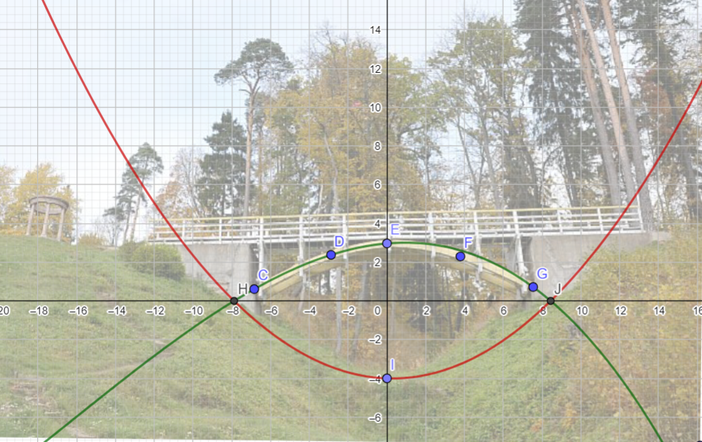
Uzdevums:
Uzzīmē …punkti H,I,J,..
Konstruē…parabolas Izpēti … kvadrātfunkcijas īpašības
Atrodi…koeficienti a,b un c
Sagrupē…. punkti, kuri pieder vienai taisnei un otrai taisnei
Foto- https://www.celotajs.lv/lv/e/templa_kalns?0

Slide 11
Kvadrātfunkcija
Darbs nelielās grupās (3-4 skolēni)
Uzdevums:
1. Katrai grupai ir dots attēls, izveido savu uzdevumu, kurš sākas ar
Atrodi…
Uzzīmē …
Izpēti …
Sagrupē….
2.Savu uzdevumu piedāvā citai grupai!
3.Prezentē gan uzdevumus, gan atrisinājumus!

Slide 12
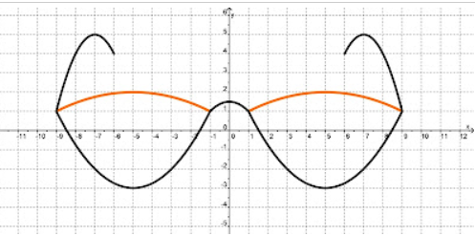
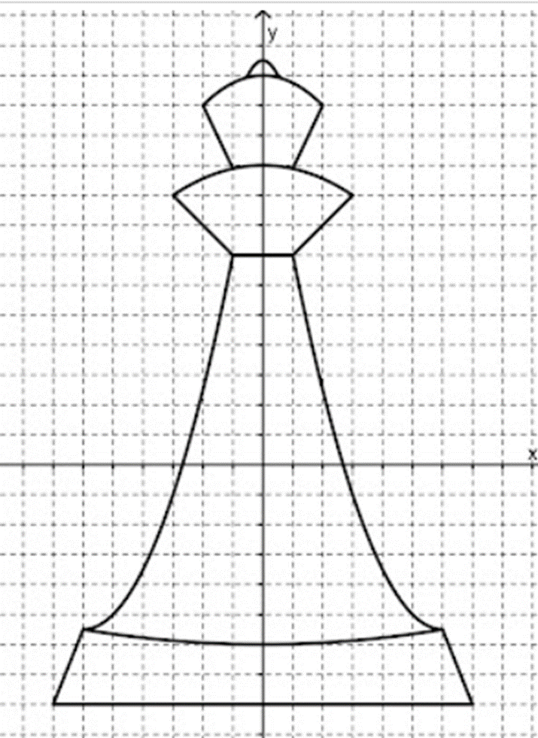
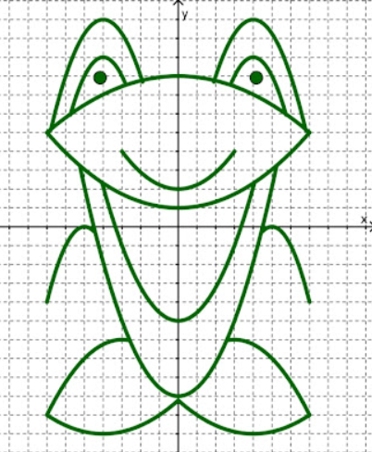
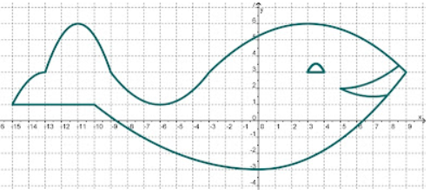

Slide 13
Galvenais - noķert ideju…Un tālāk skolotājs to var realizēt vai pielāgot saviem apstākļiem, bērnu zināšanām vai citiem sasniedzamajiem rezultātiem …..Ideju ………

Slide 14
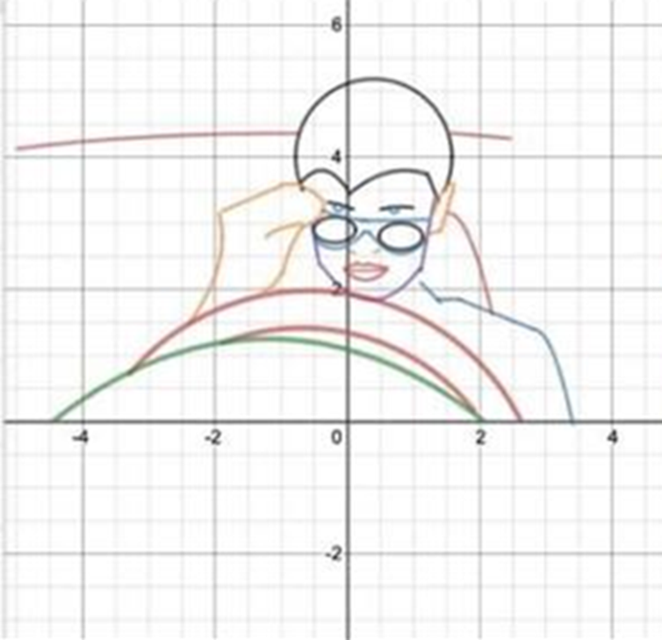
Dažādas funkcijas
Uzdevums:
Uzzīmē …
Izpēti …
Atrodi…
Konstruē…
Sagrupē….
Modulē….

Slide 15
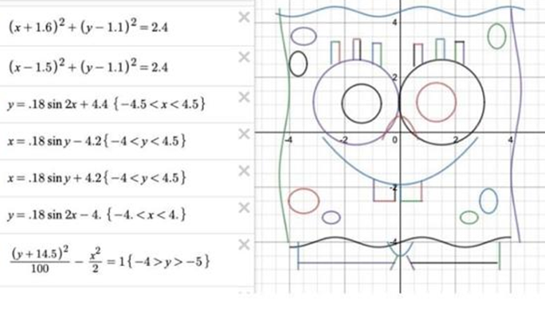

Slide 16
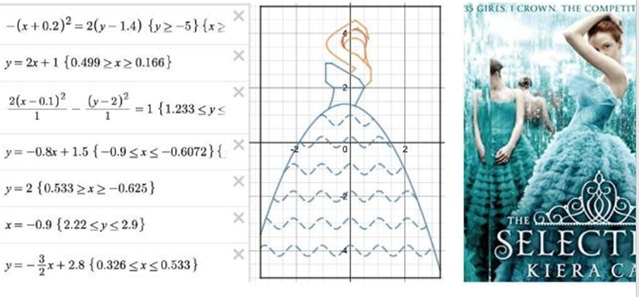

Slide 17
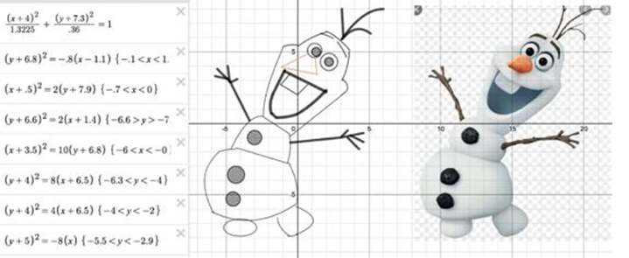

Slide 18
Paldies!
uglovskaludmila@inbox.lv

